Slide 1

组会报告
2024年04月09日
叶昌庆

Slide 2
目录
1、方案一低噪声放大器设计总结
2、进度

Slide 3

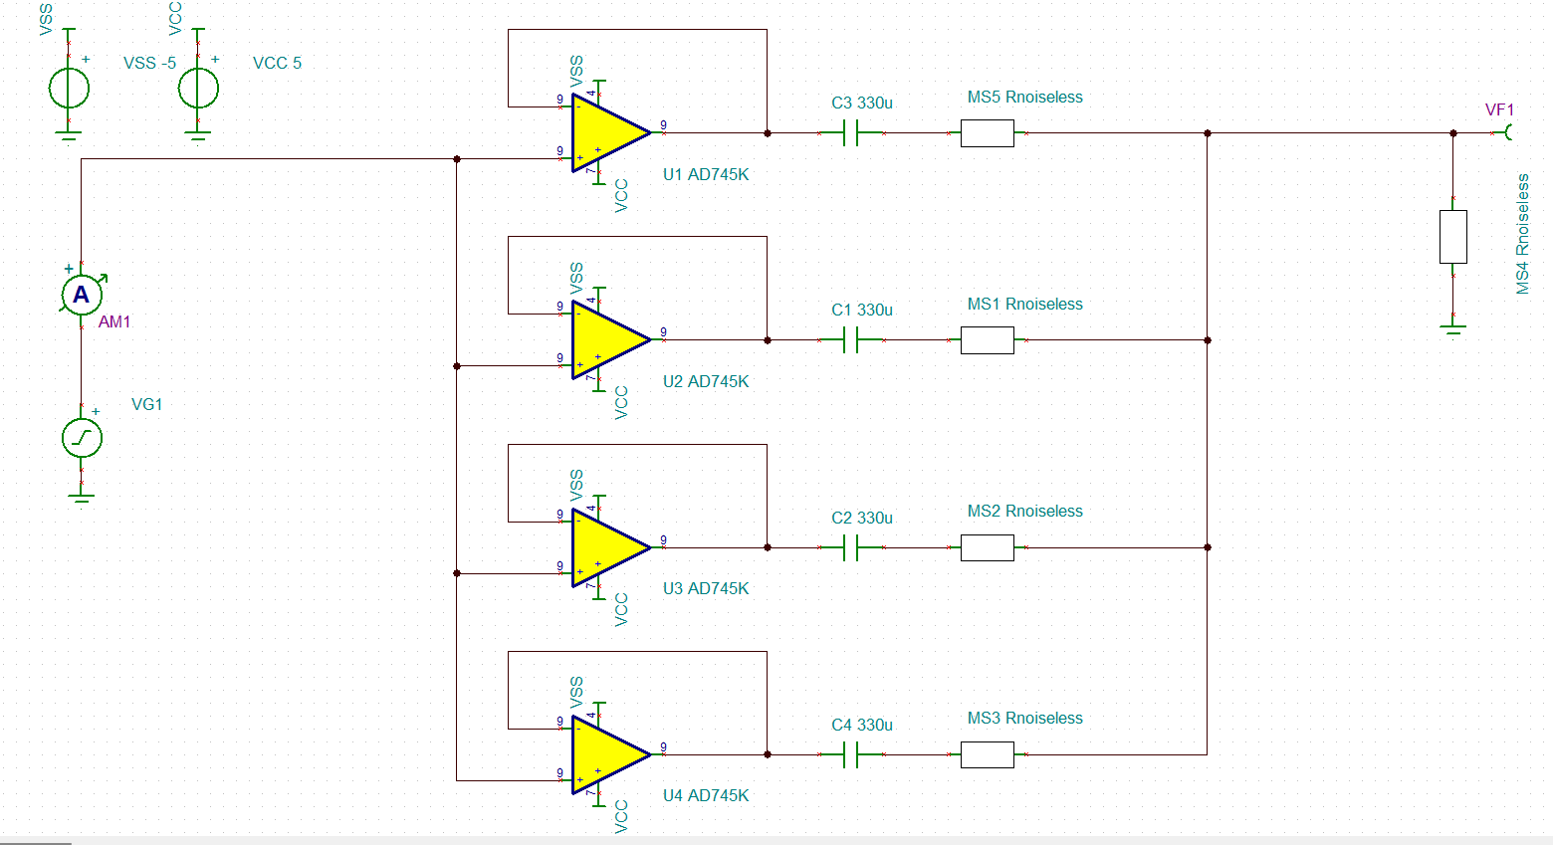
基本思路
通过并联的方法使输入电压噪声降低
1、运放直接并联（AD745）
2、当前放大器芯片噪声水平有限，考虑使用JFET做运放前一级放大，并对JFET做并联

Slide 4
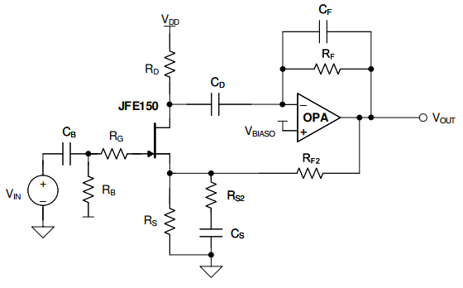
参考设计（1级JFET）
主要噪声来源：
  JFET输入噪声
  R_{B}和R_{G}热噪声
  R_{S}和R_{S2}热噪声

Slide 5
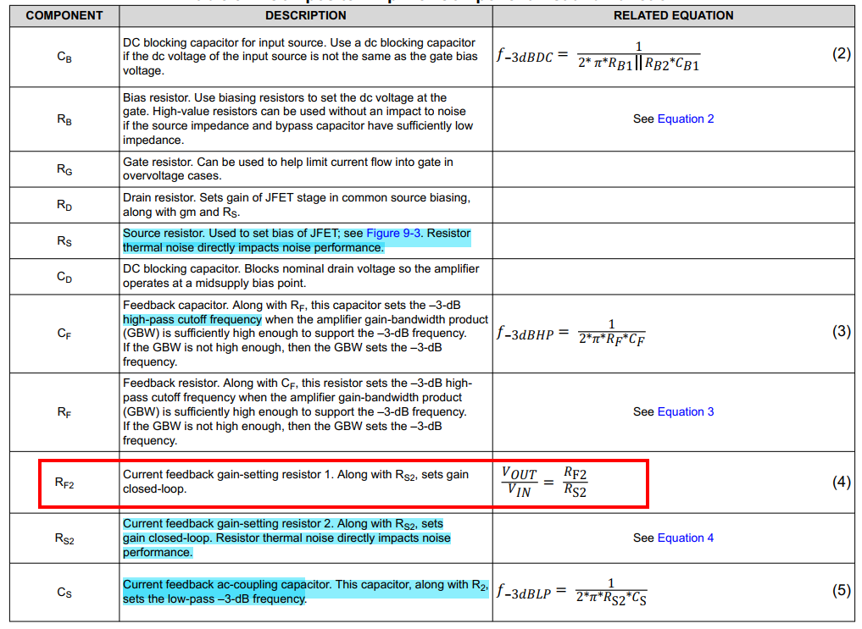
元件列表

Slide 6
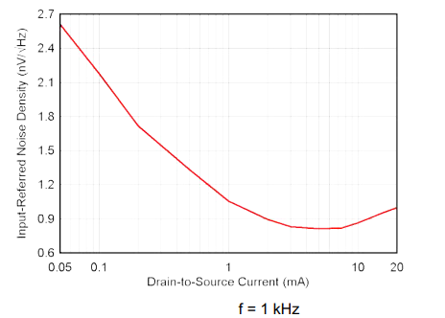
更改设计（1级JFET）
JFET选型
  市面上大部分JFET不提供噪声参数，使用能调研到的最低噪声水平的JFET：JFE150，并使其静态工作点Ids=2mA
移除输入端电阻
  能有效保证运放整体的输入阻抗
  不需要低通滤波以及限流电阻
降低反馈电阻阻值

Slide 7
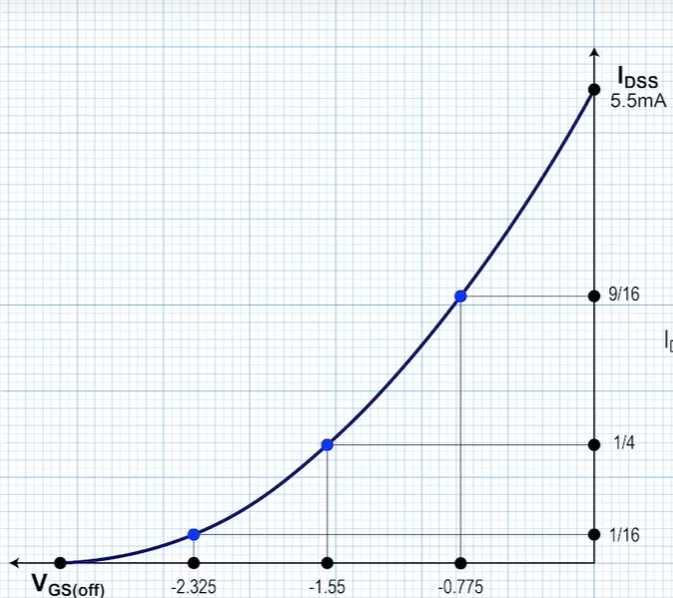
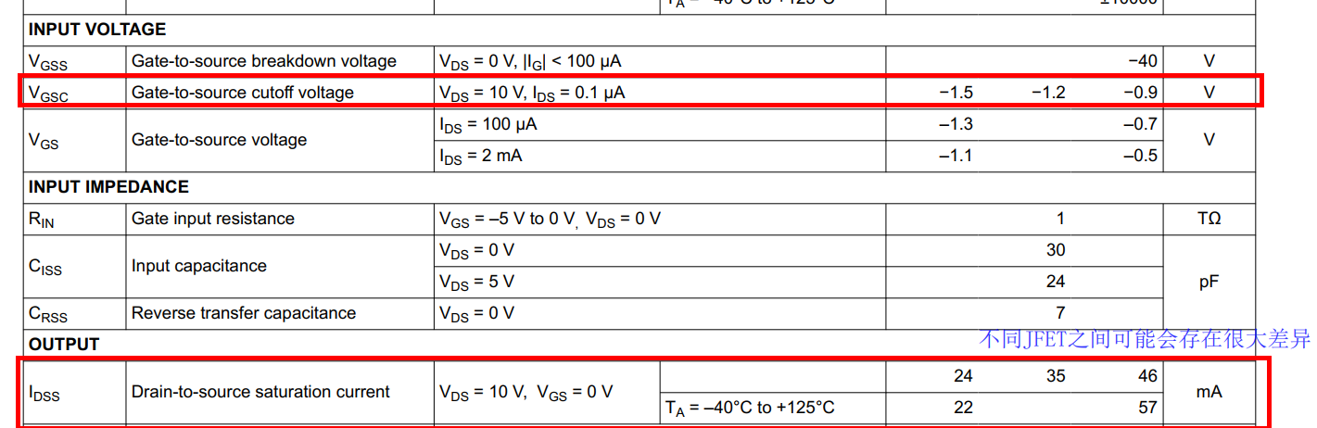
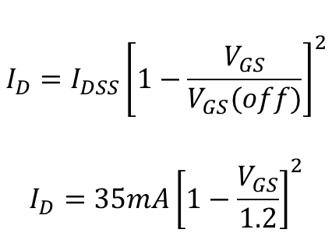
8级JFET——静态工作点
$$I_{D}=I_{DSS}{\left[1−\frac{V_{GS}}{V_{GS}(off)}\right]}^{2}$$
$$I_{D}=35mA{\left[1−\frac{V_{GS}}{1.2}\right]}^{2}$$
即使是同一型号的JFET，工作曲线也会存在较大的不同
多个JFET的一致性？

Slide 8
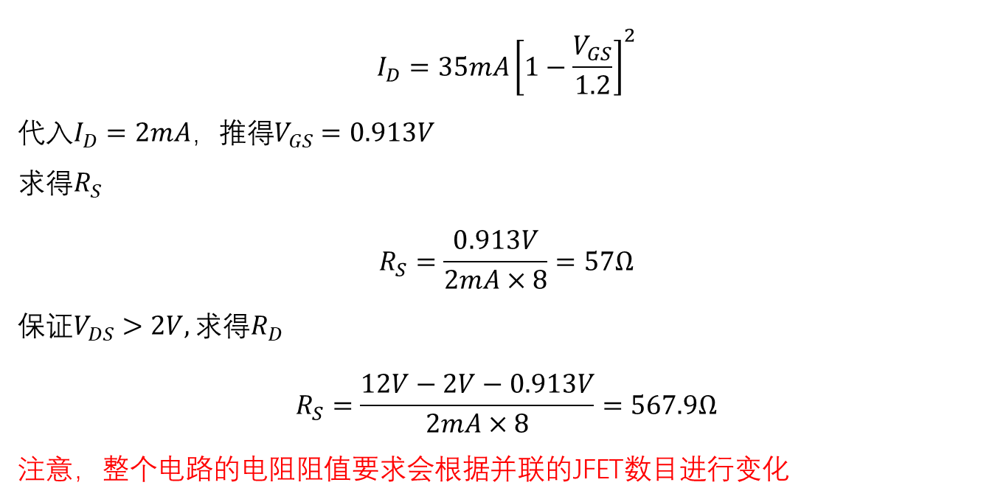
8级JFET——静态工作点
$$I_{D}=35mA{\left[1−\frac{V_{GS}}{1.2}\right]}^{2}$$
代入$I_{D}=2mA，推得V_{GS}=0.913V$
求得$R_{S}$
$$R_{S}=\frac{0.913V}{2mA×8}=57Ω$$
保证$V_{DS}>2V,求得R_{D}$
$$R_{S}=\frac{12V−2V−0.913V}{2mA×8}=567.9Ω$$
注意，整个电路的电阻阻值要求会根据并联的JFET数目进行变化

Slide 9
运放带宽增益积
运放型号：OPA202
带宽增益积：1MHz
运放型号：OPA211
带宽增益积：80MHz
运放带宽增益积参数会影响最终输出的频率响应

Slide 10
其他细节
1
1、低通滤波
截止频率设置为：159kHz
2、高通滤波（隔直）
截止频率设置为：0.016Hz
3、高通滤波（隔直）
截止频率设置为：3.2Hz
2
……
3

Slide 11
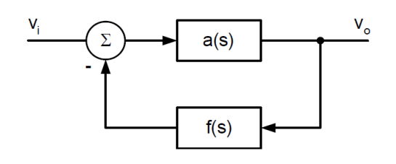
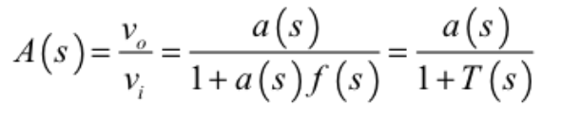
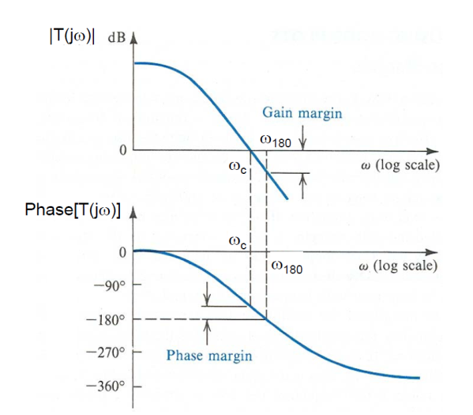
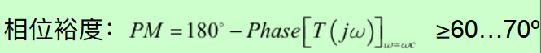
系统稳定性
反馈系统：
T(s)：环路增益

Slide 12
8级JFET放大
在100Hz~100kHz频带范围内，稳定61dB增益
相位裕度：100.61°

Slide 13
阶跃响应
不存在过冲现象，放大器表现稳定

Slide 14
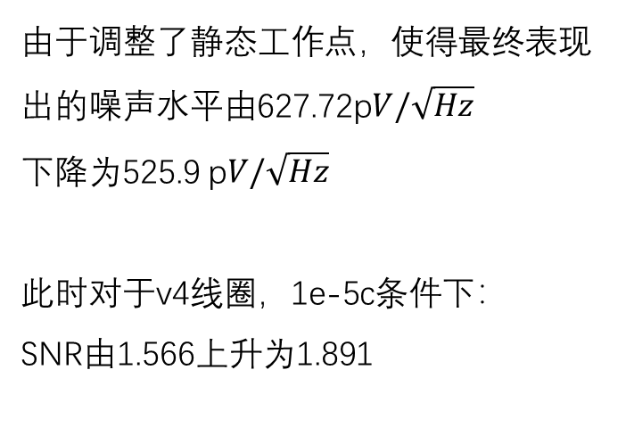
噪声与信噪比
由于调整了静态工作点，使得最终表现出的噪声水平由627.72p$V/\sqrt{Hz}$
下降为525.9 p$V/\sqrt{Hz}$
此时对于v4线圈，1e-5c条件下：
SNR由1.566上升为1.891

Slide 15
目录
1、方案一低噪声放大器设计总结
2、进度

Slide 16
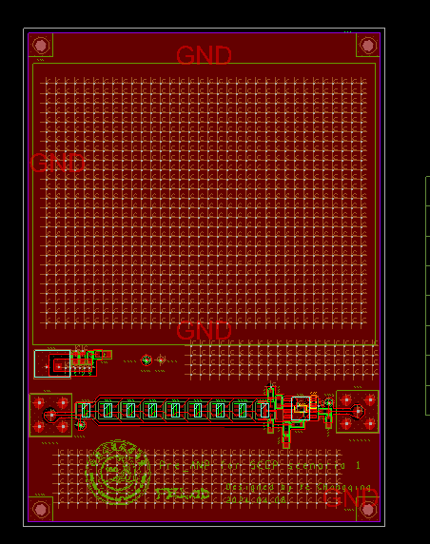
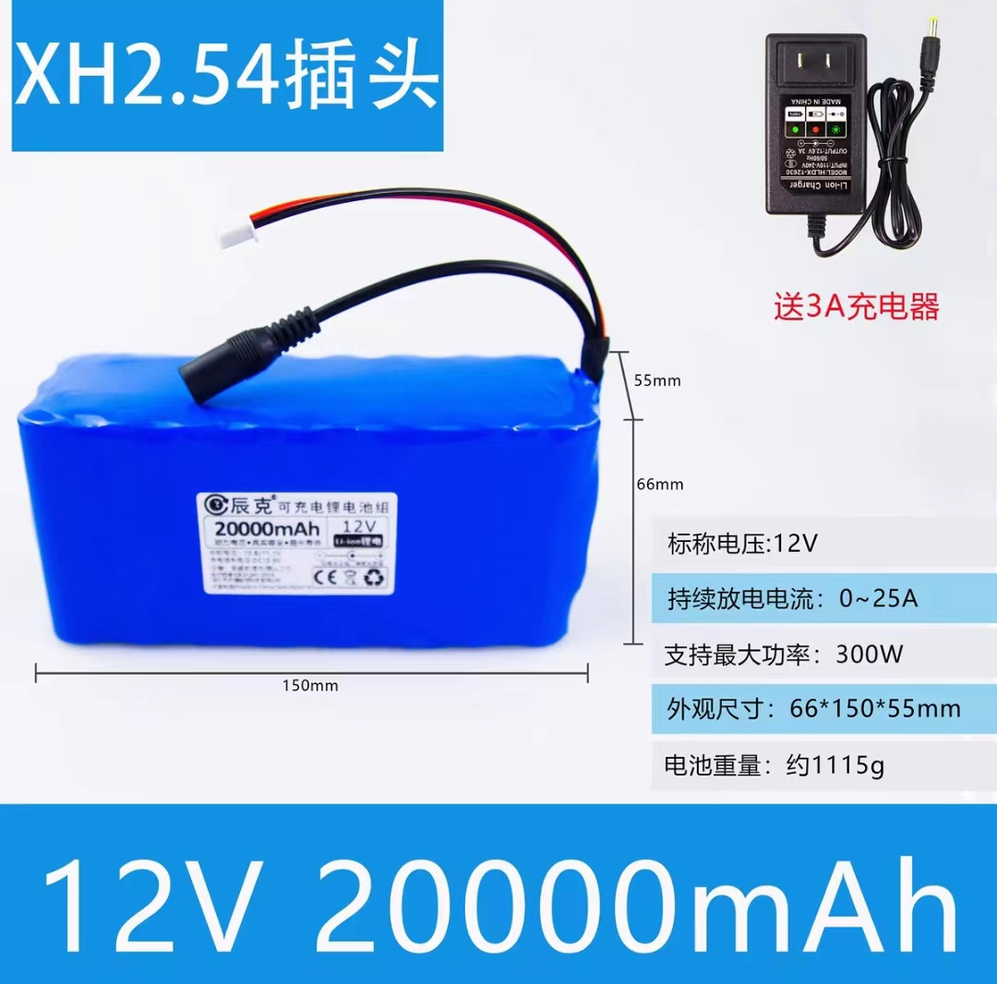
进度
1、12V电池供电
2、表层全部铺地，保证信号质量

Slide 17
报销
器件制板经费

